Slide 1

Анализ данных на языке SQL

Slide 2
План
JOIN’ы
Множества
Представления
Процедуры
Функции
Составные типы
Зачетная практика

Slide 3
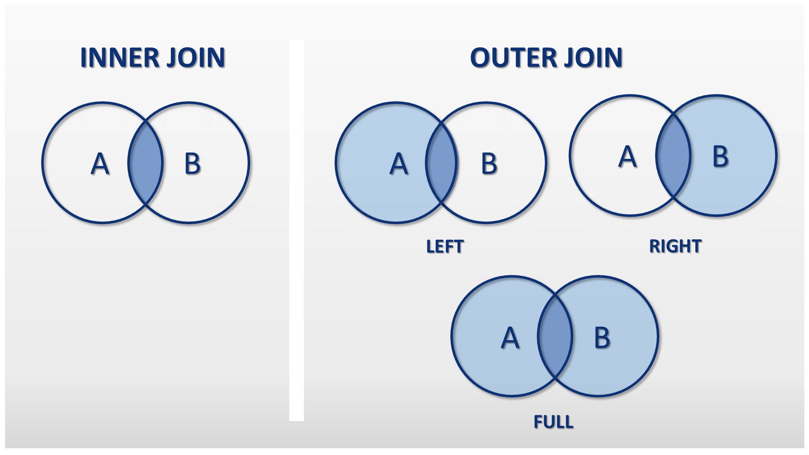

Slide 4
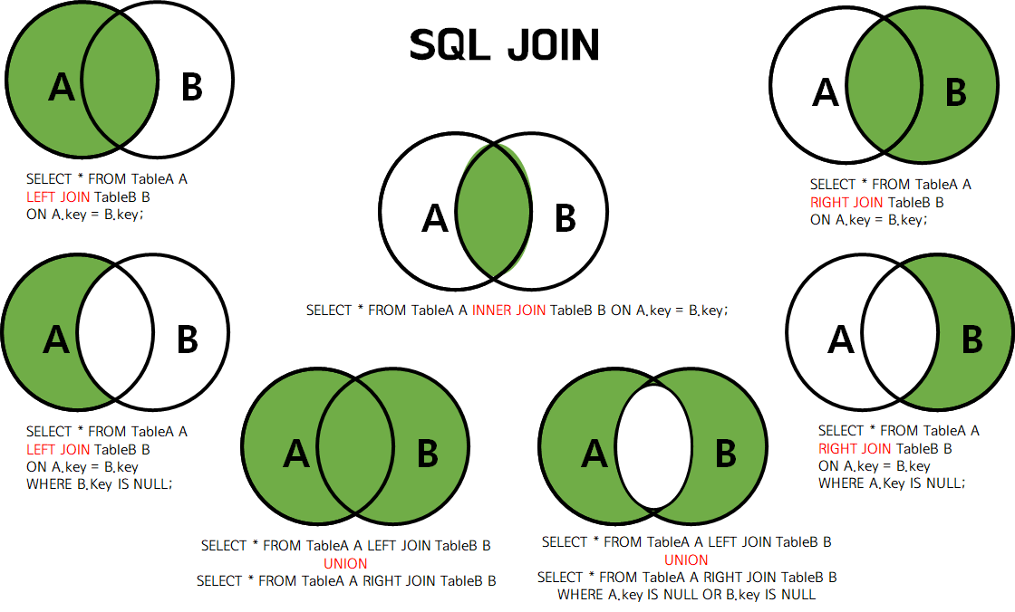

Slide 5
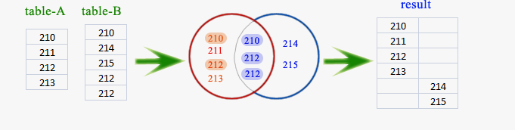
Множества

Slide 6
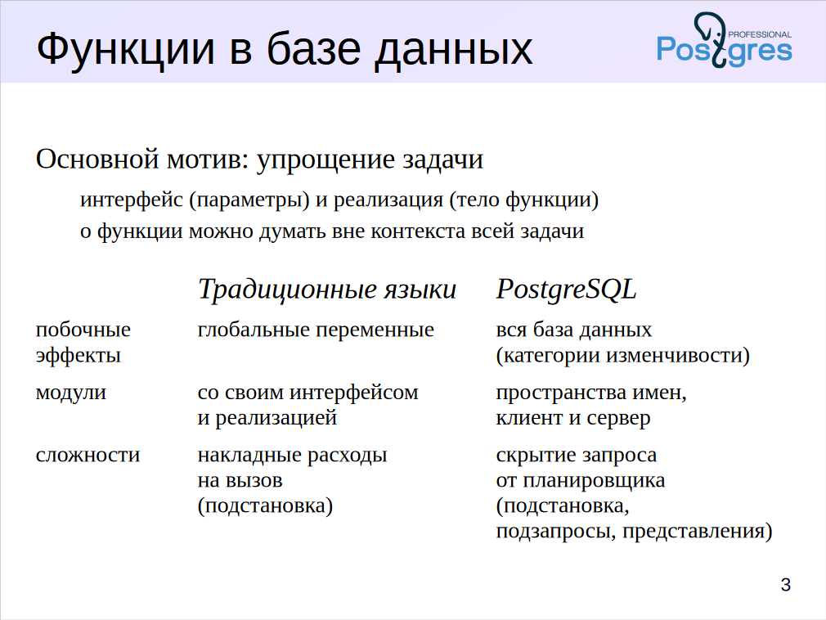

Slide 7
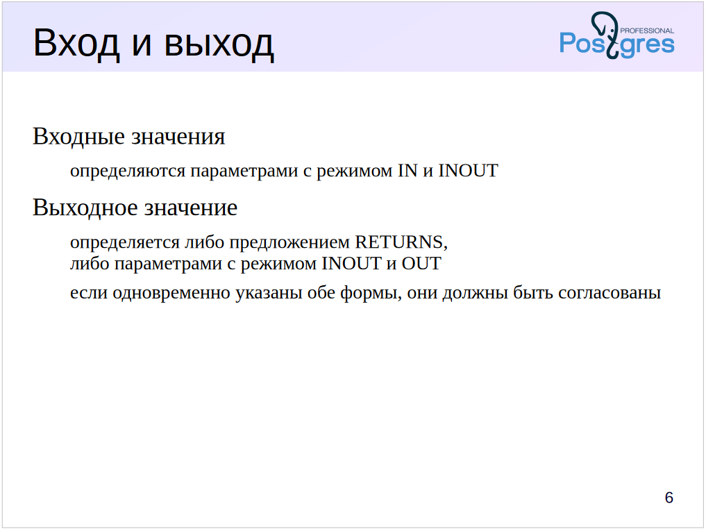

Slide 8
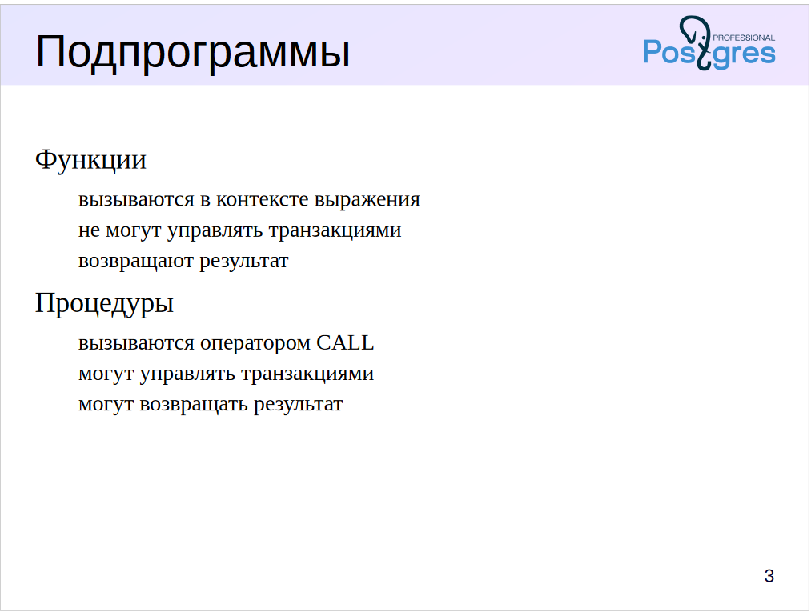

Slide 9
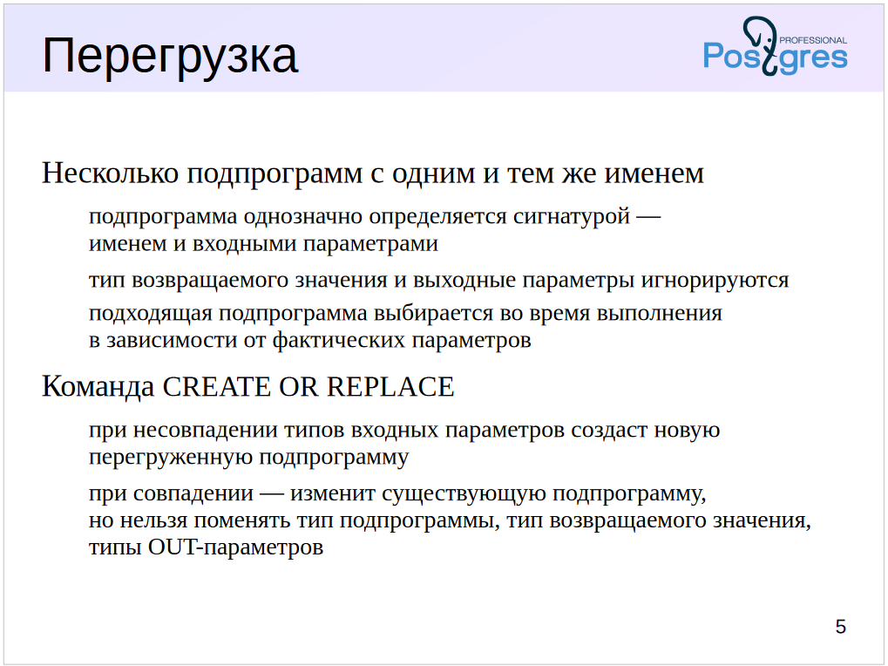

Slide 10
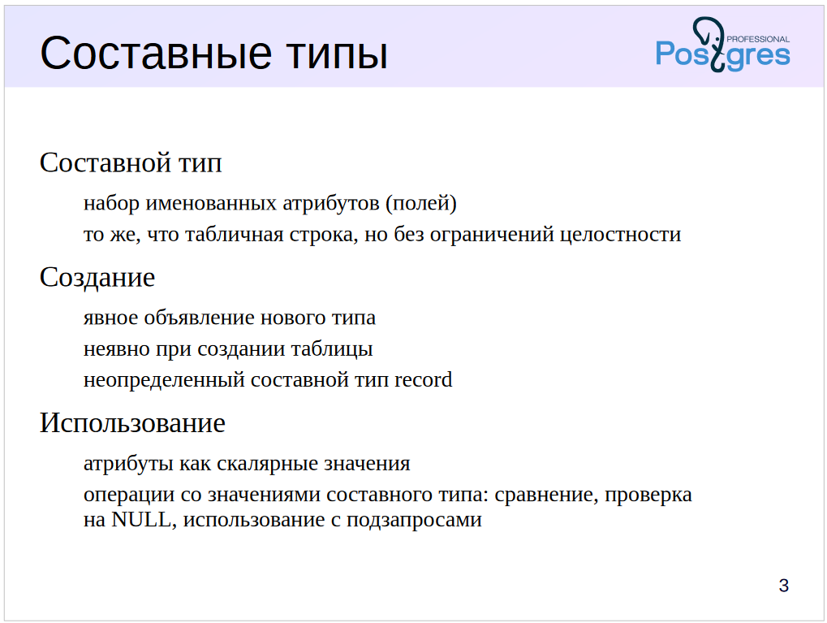

Slide 11
